Slide 1
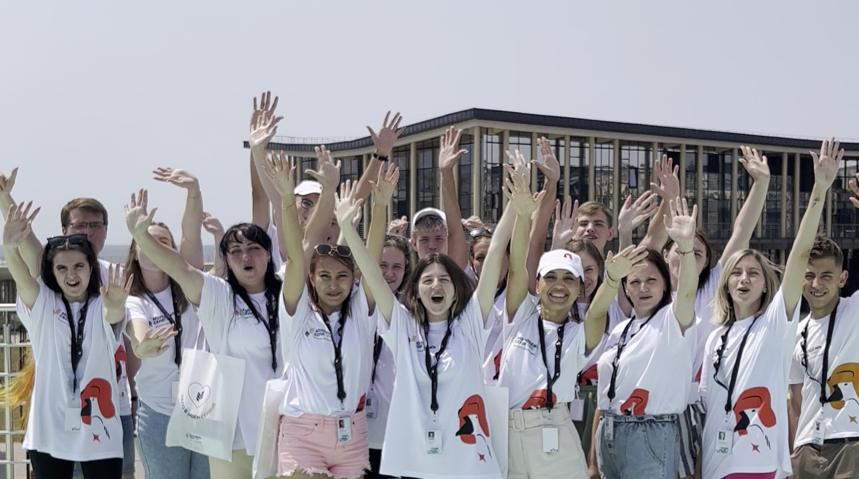







Всероссийский конкурс молодых управленцев "Лидеры села"

Slide 2



Цель конкурса
выявление общественных лидеров и их вовлечение в формирование социально-экономического развития сельских территорий, создание условий для самореализации молодежи на селе
Кадровый резерв для ОМСУ
Выявление перспективной молодёжи в различных сферах деятельности
муниципальное управление
сельское хозяйство и производство
образование
общественная и политическая деятельность
культура
здравоохранение
спорт
туризм
другие сферы деятельности
Участники конкурса – граждане Российской Федерации от 18 до 35 лет, имеющие опыт управленческой деятельности в различных сферах, или без управленческого опыта
2

Slide 3
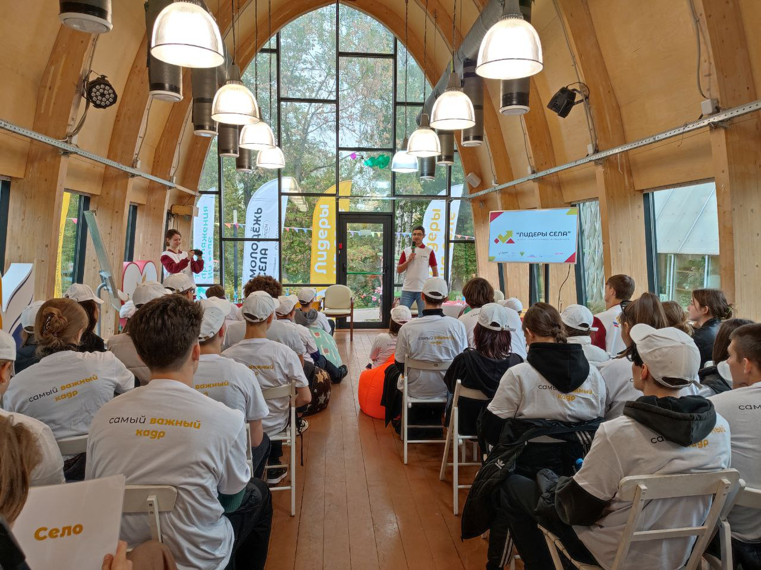
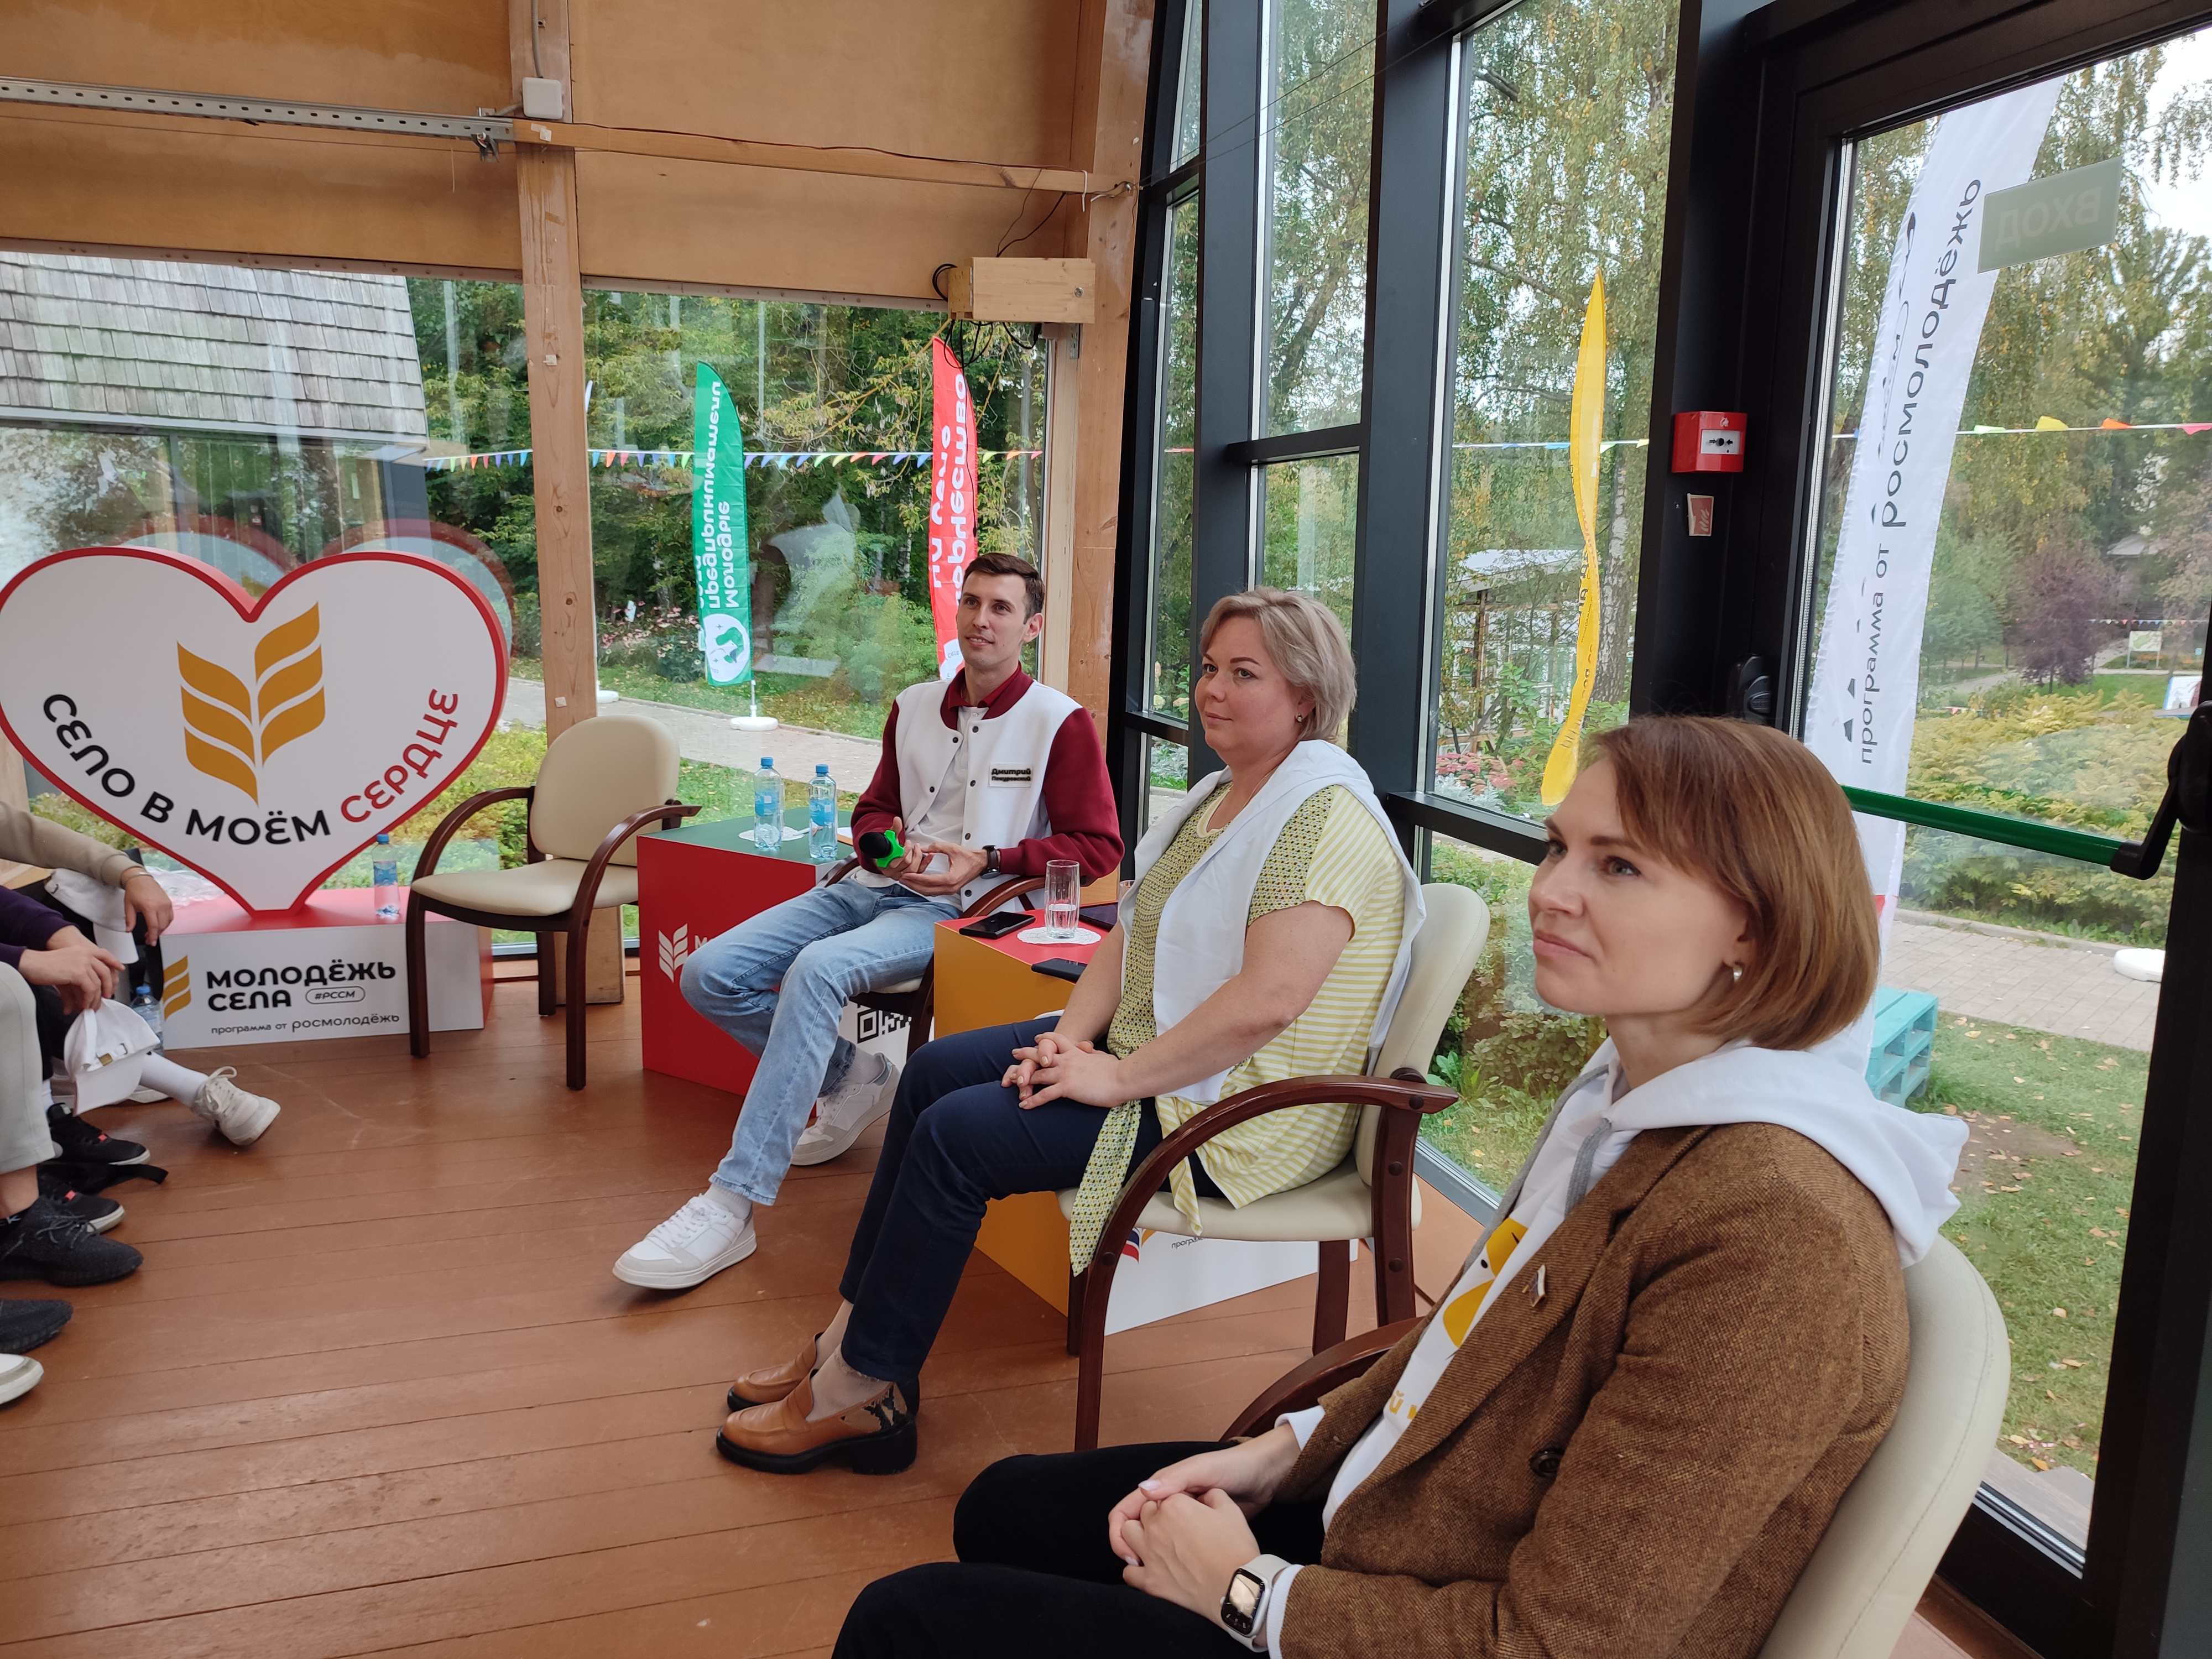
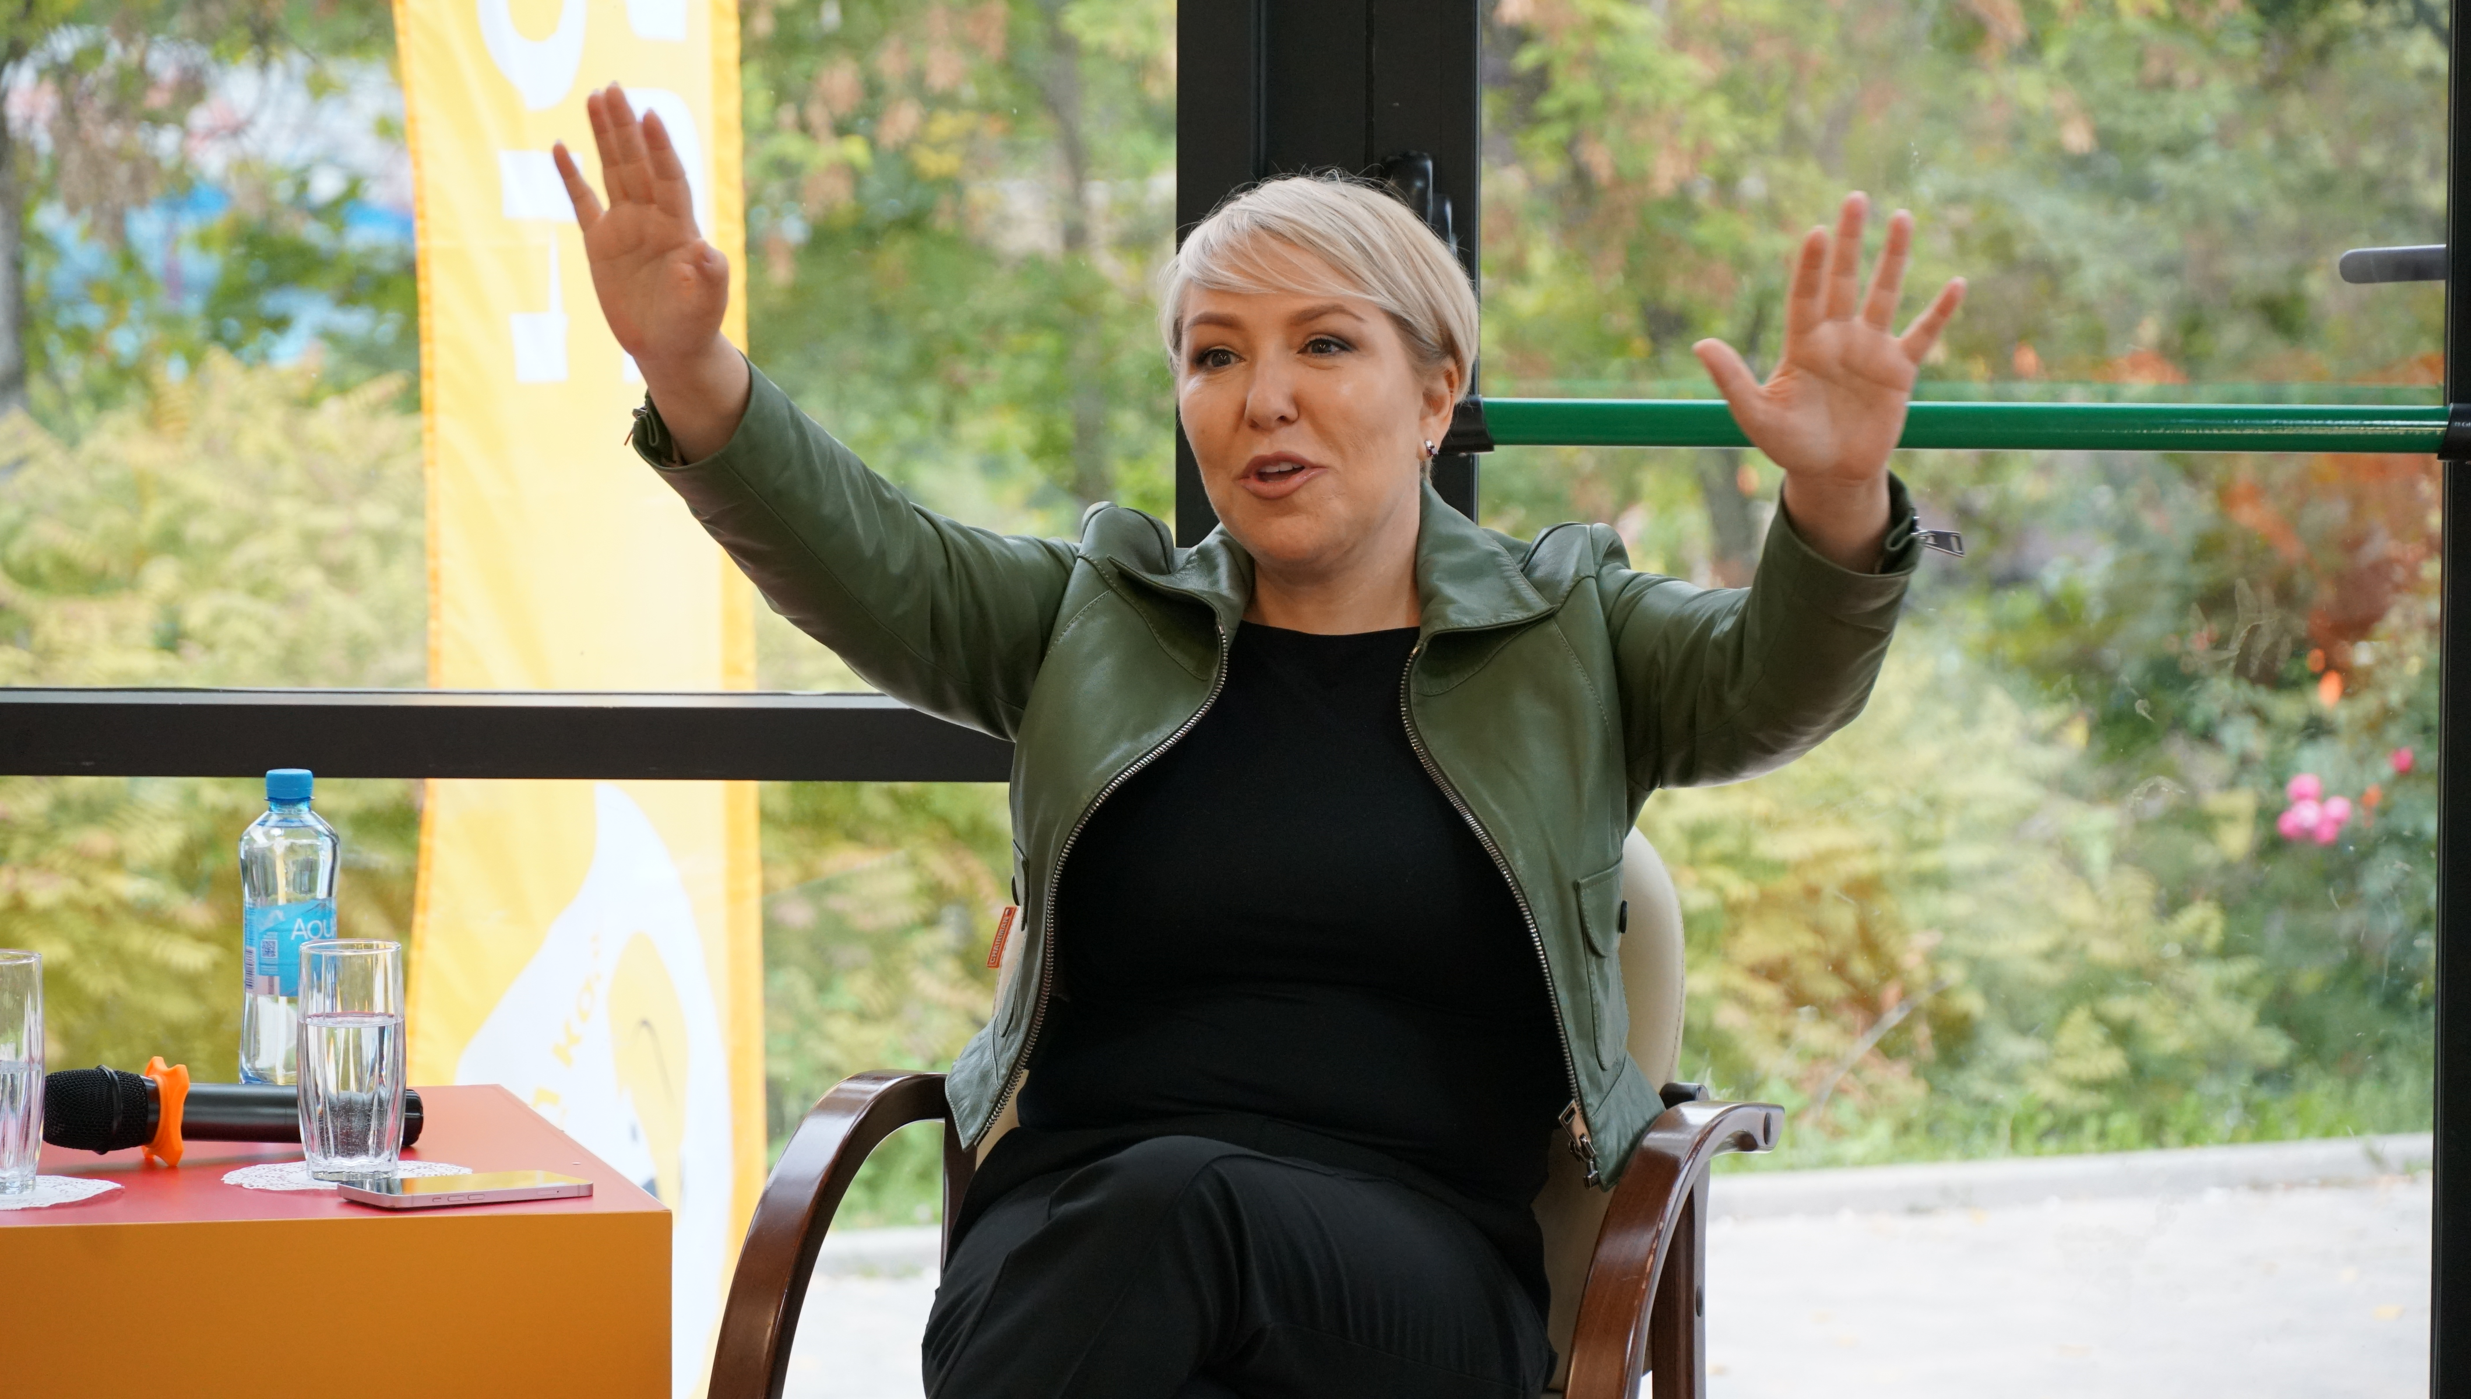
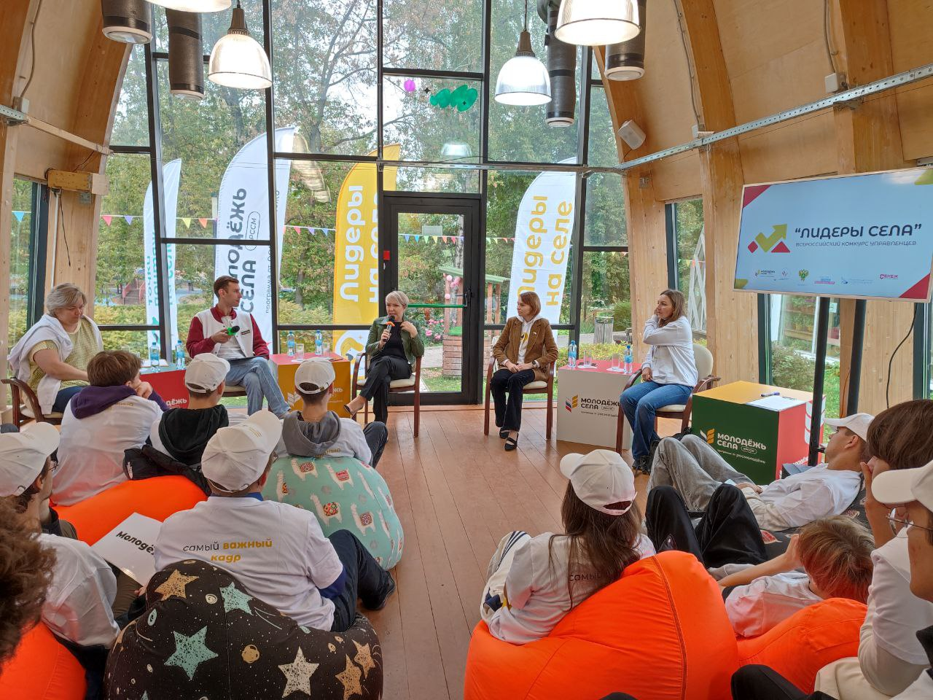
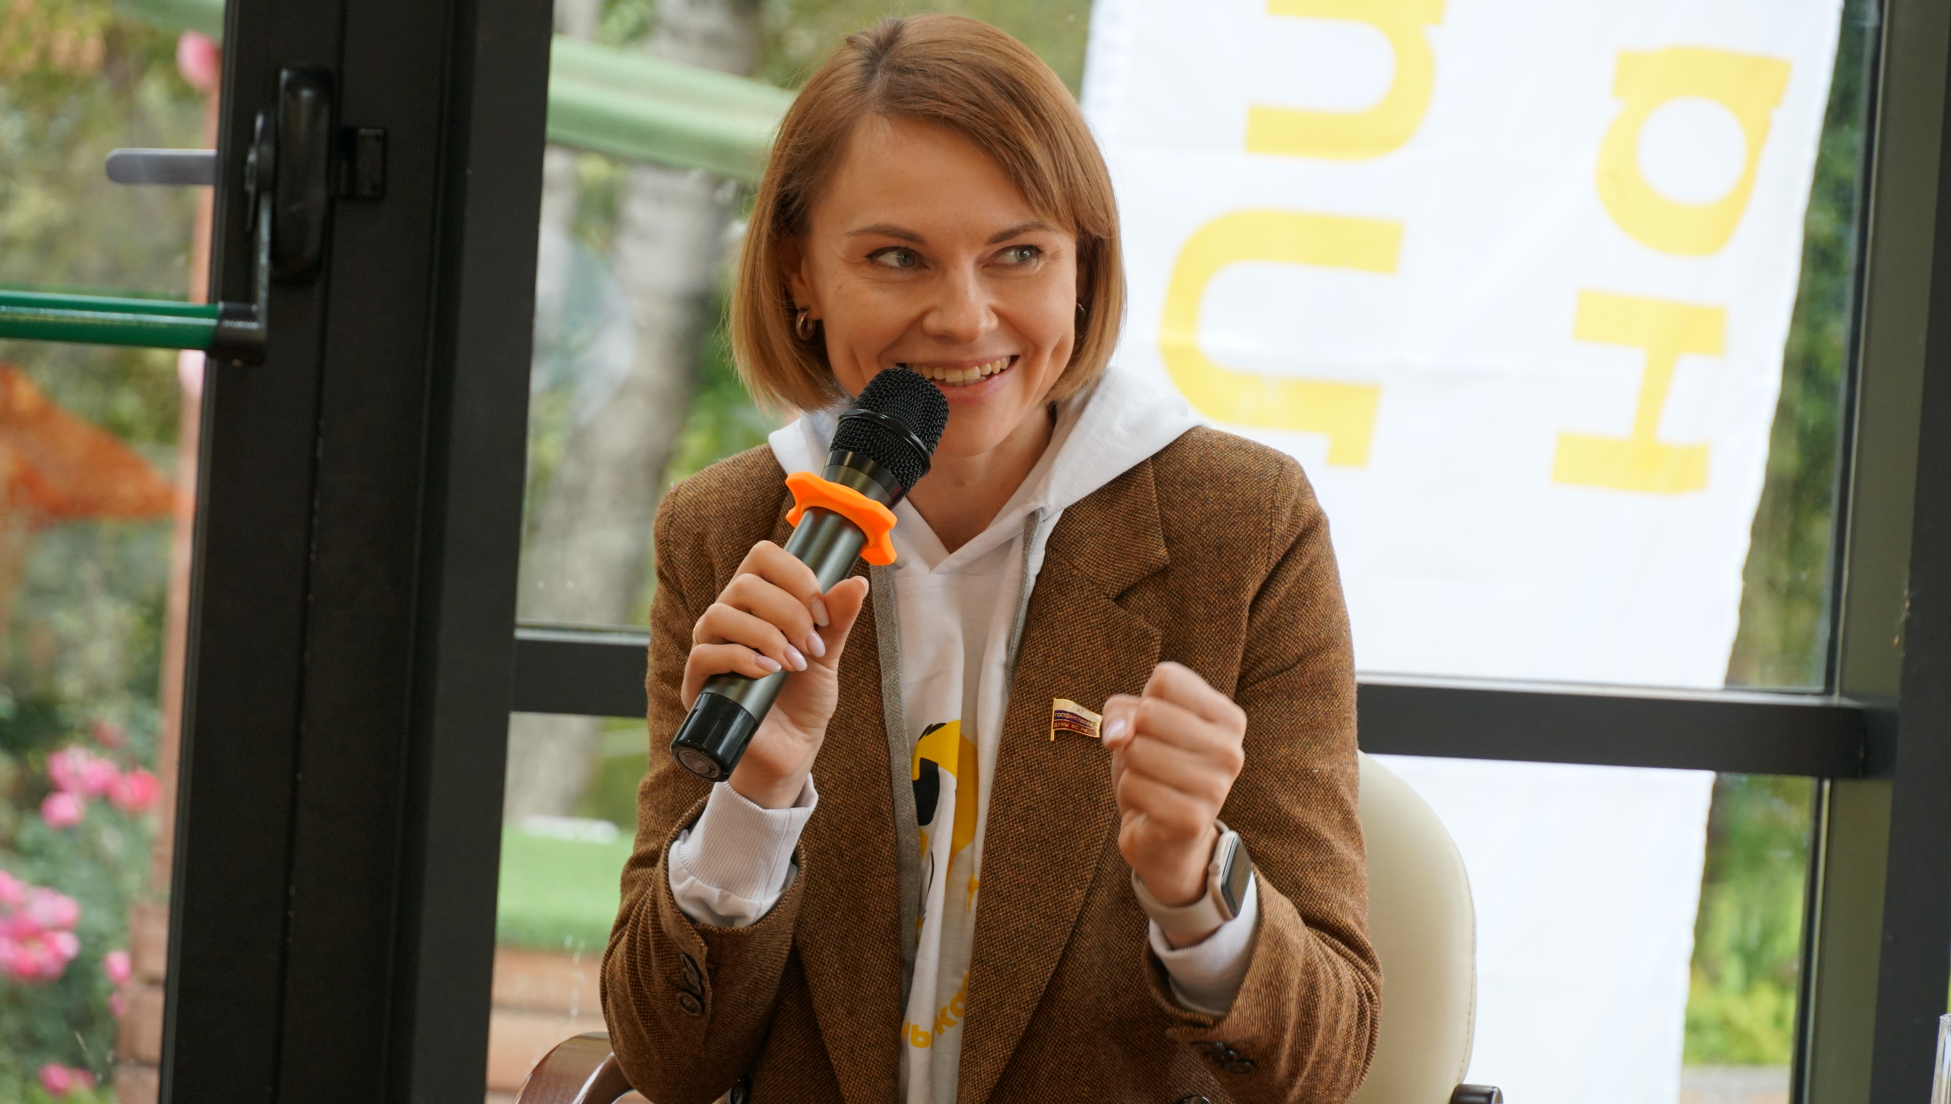
Дискуссионная сессия «Лидеры села», посвящённая запуску конкурса

Slide 4
Этапы
Сентябрь
Регистрация участников на сайте лидерысела.рф
Заполнение информации в личных кабинетах участников
Октябрь
Пробный тест
Знакомство с форматом представления заданий, проверка технических возможностей
Первый этап испытаний – до 20 000 участников
Интеллектуальный тест – проверка общего уровня знаний и способностей
Участникам предстоит решить тесты по математике, истории, географии, русскому языку и литературе.
Второй этап испытаний – до 3 000 участников
Тест мотивации и потенциала общественно-политической работы
Участникам предстоит пройти тест на выявление особенностей личности и способностей, тест на знание предметной области «развитие сельских территорий» и загрузить короткий мотивационный ролик.
Ноябрь
Финал – до 150 участников
Комплексная оценка управленческих и лидерских качеств
Место проведения – Мастерская управления Сенеж
*Организатор Конкурса может корректировать сроки проведения этапов
4

Slide 5
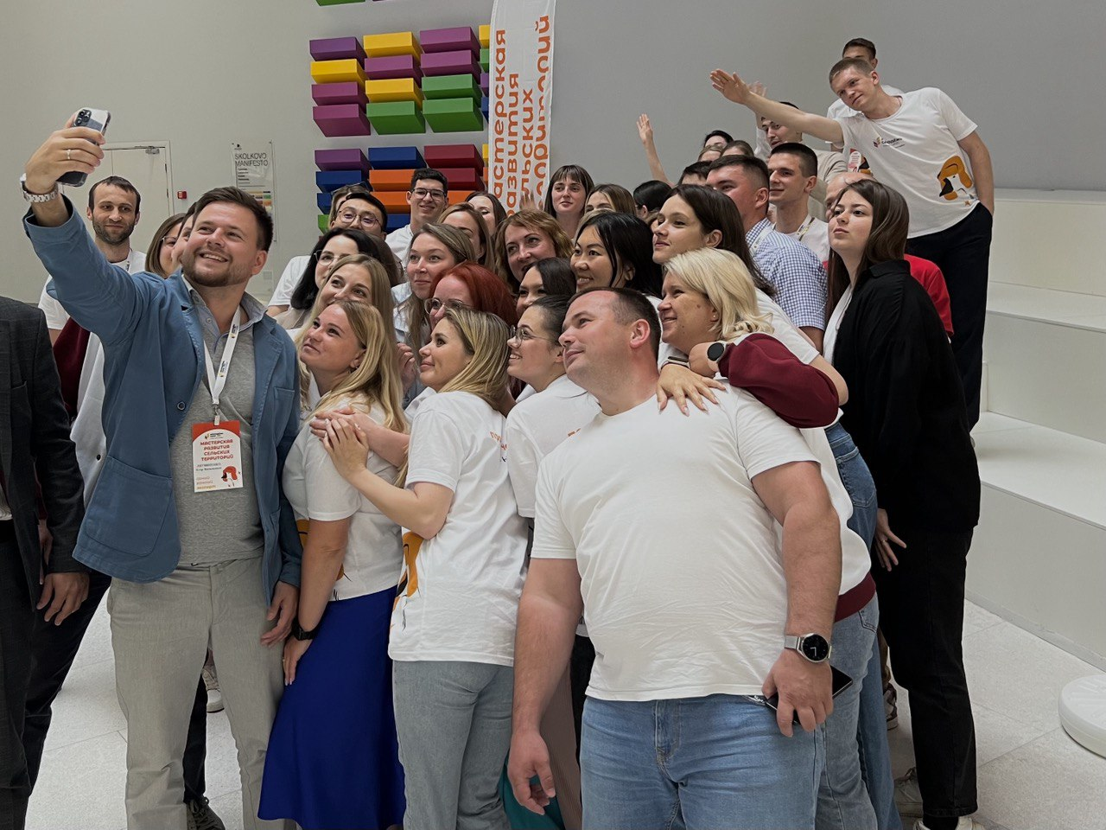
После финала
итоговая сессия «Лидеры села» в рамках Международной выставки-форума «Россия» с церемонией награждения победителей
формирования кадрового резерва для ОМСУ из числа победителей и финалистов конкурса
составление и поддержка в реализации индивидуальных траекторий профессионального и карьерного роста для победителей конкурса
формирование сообщества единомышленников
привлечение победителей к работе в составе экспертных
и консультативных органов, в качестве общественных помощников сенаторов, депутатов, членов Общественной палаты России
5

Slide 6

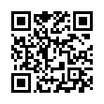
Регистрация на лидерысела.рф
6

Slide 7

Регистрация на программу "Кадры для села"
Мы в соцсетях:
МОЛОДЁЖНЫЕ КОМАНДЫ – СОЦИАЛЬНЫЕ ПРОЕКТЫ – НОВЫЕ СЁЛА!

